Slide 1
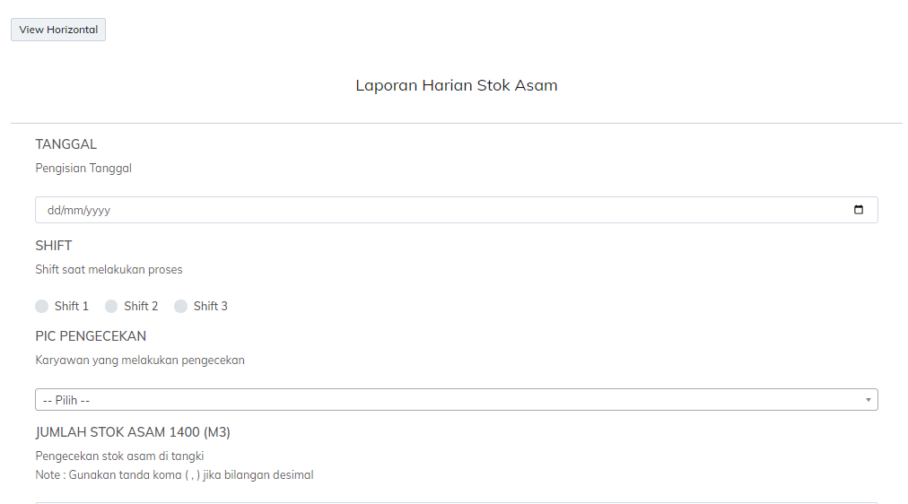
LAPORAN HARIAN STOK ASAM

Slide 2
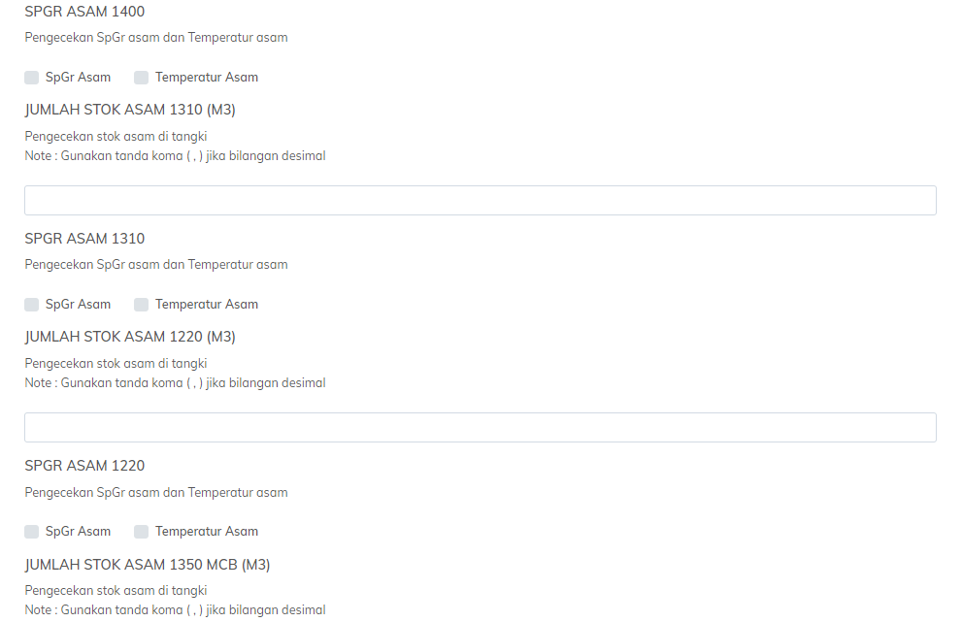
LAPORAN HARIAN STOK ASAM

Slide 3
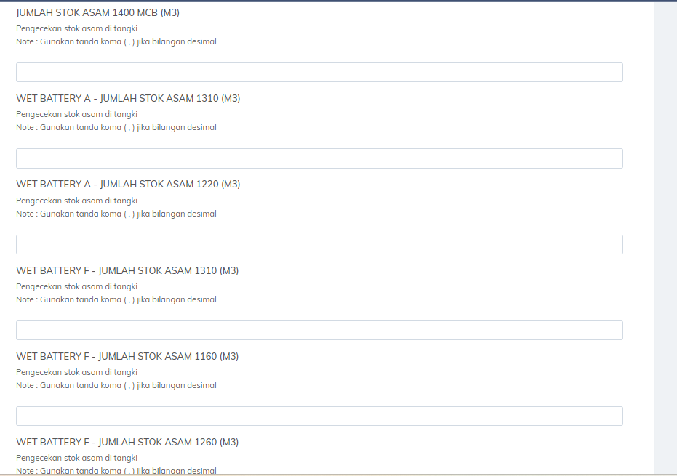
LAPORAN HARIAN STOK ASAM

Slide 4
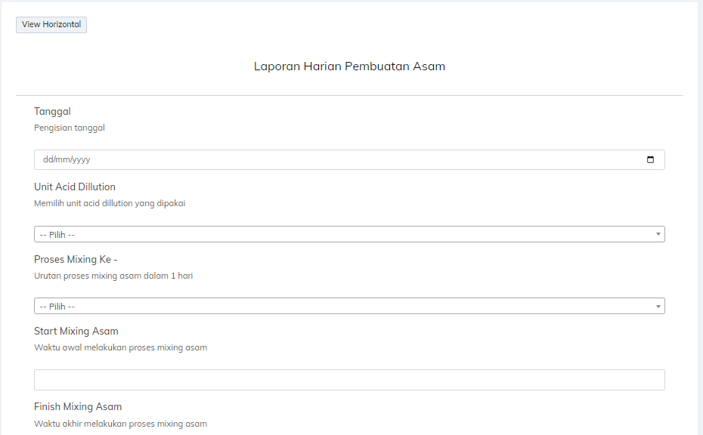
LAPORAN HARIAN pembuatan ASAM

Slide 5
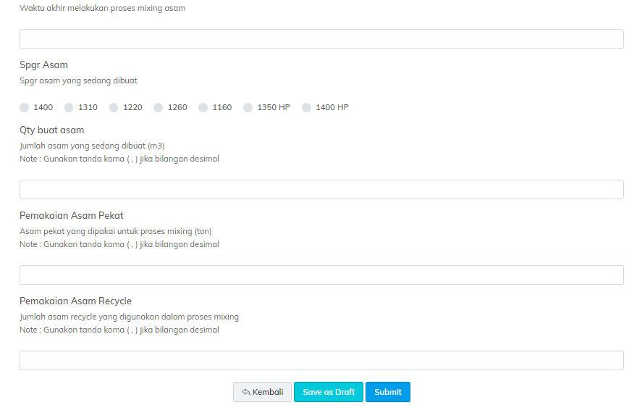
LAPORAN HARIAN pembuatan ASAM

Slide 6
Dari 2 data laporan itu, sebenernya untuk asam sendiri data yg mana yang ingin ditampilkan dalam bentuk grafik ?

